Slide 1
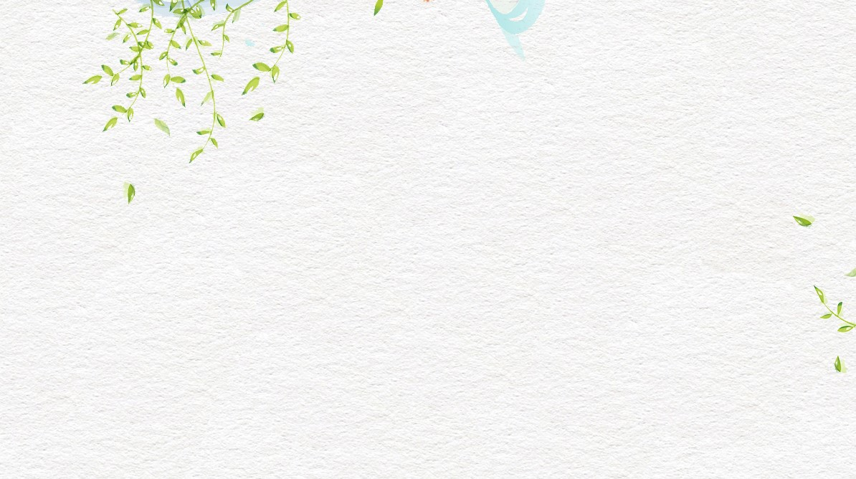
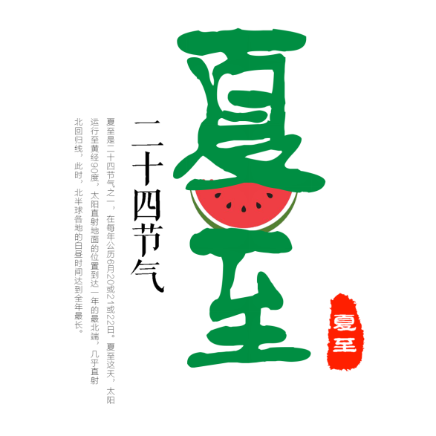
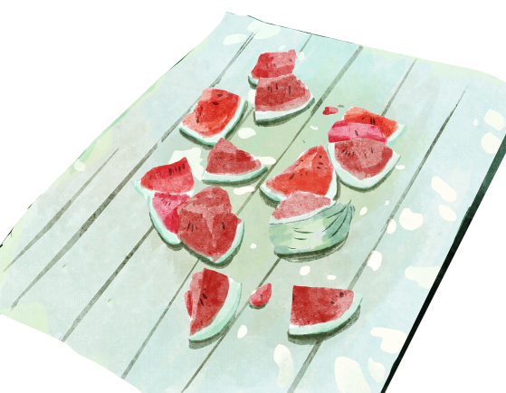
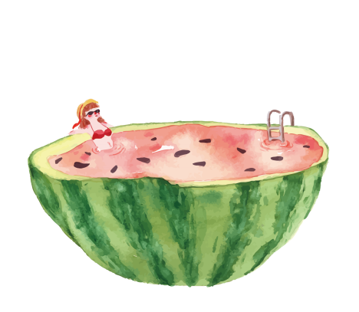

Slide 2
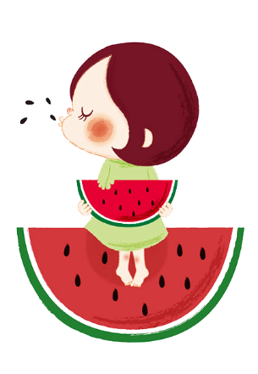
Truth is the lifeblood of life, is the foundation of all values
单击此处添加标题
Truth is the lifeblood of life, is the foundation of all values
单击此处添加标题
Truth is the lifeblood of life, is the foundation of all values
单击此处添加标题
Truth is the lifeblood of life, is the foundation of all values
单击此处添加标题

Slide 3
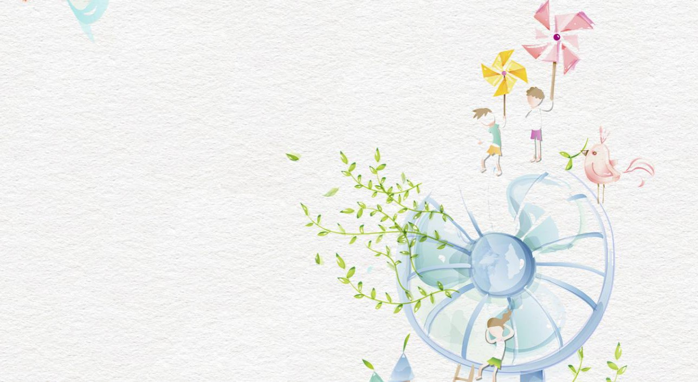
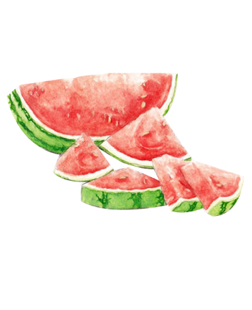
Truth is the lifeblood of life, is the foundation of all values
夏至由来

Slide 4
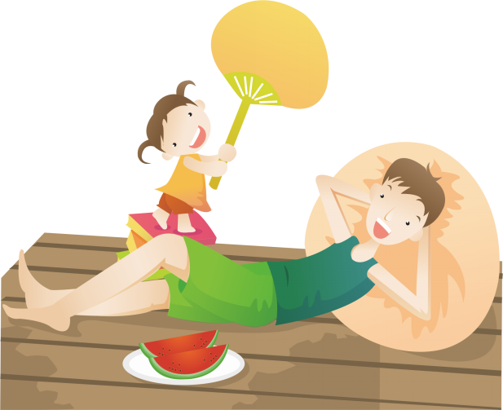
夏至是二十四节气之一，在每年公历6月20日，或21日，或22日。夏至这天，太阳运行至黄经90度（夏至点，目前处在双子座），太阳直射地面的位置到达一年的最北端，几乎直射北回归线，此时，北半球各地的白昼时间达到全年最长。对于北回归线及其以北的地区来说，夏至日也是一年中正午太阳高度最高的一天。

Slide 5
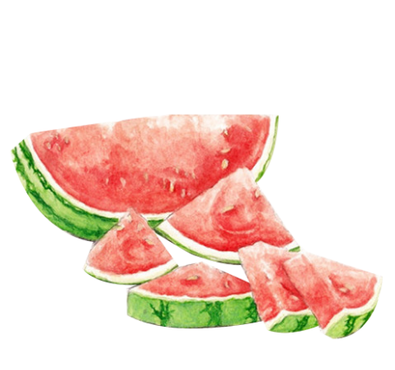
在北京地区，夏至日白昼可长达15小时，正午太阳高度高达73°32′。这一天北半球得到的太阳辐射最多，比南半球多了将近一倍。

Slide 6
天文专家称，夏至是太阳的转折点，这天过后它将走“回头路”，阳光直射点开始从北回归线向南移动，北半球白昼将会逐日减短。夏至日过后，北回归线及其以北的地区，正午太阳高度角也开始逐日降低。同时，夏至到来后，夜空星象也逐渐变成夏季星空。

Slide 7
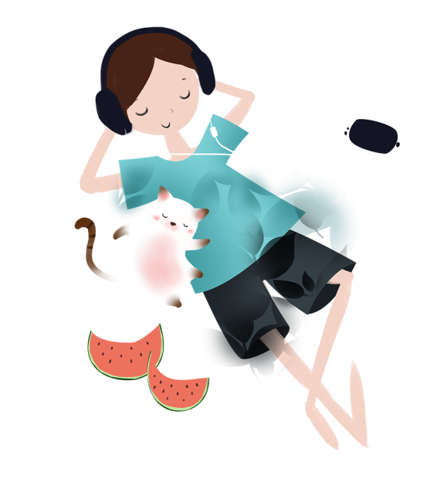
中国民间把夏至后的15天分成3“时”，一般头时3天，中时5天，末时7天。这期间我国大部分地区气温较高，日照充足，作物生长很快，生理和生态需水均较多。此时的降水对农业产量影响很大，有“夏至雨点值千金”之说。一般年份，这时长江中下游地区和黄淮地区降水一般可满足作物生长的要求。

Slide 8
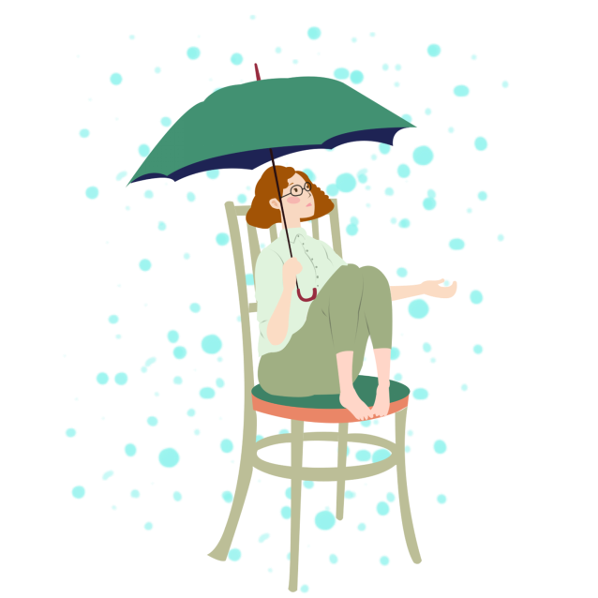
《荆楚岁时记》中记有：“六月必有三时雨，田家以为甘泽，邑里相贺。”可见在1000多年前人们已对此降雨特点有明确的认识。

Slide 9
Truth is the lifeblood of life, is the foundation of all values
节气食物

Slide 10
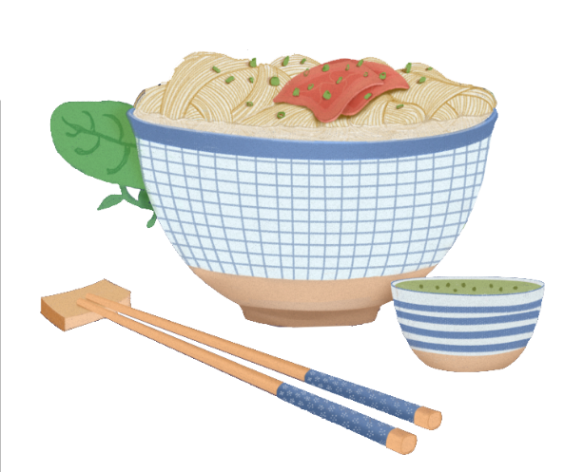
北京
“冬至饺子夏至面”，好吃的北京人在夏至这天讲究吃面。按照老北京的风俗习惯，每年一到夏至节气就可以大啖生菜、凉面了，因为这个时候气候炎热，吃些生冷之物可以降火开胃，又不至于因寒凉而损害健康。夏至这天，北京各家面馆人气很旺。无论面馆的四川凉面、担担面、红烧肉面还是炸酱面等等，各种面条都很“畅销”。

Slide 11
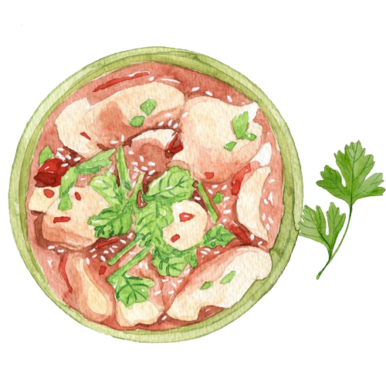
无锡
夏至这天，无锡人早晨吃麦粥，中午吃馄饨，取混沌和合之意。有谚语说：“夏至馄饨冬至团，四季安康人团圆。”吃过馄饨，为孩童称体重，希望孩童体重增加更健康。

Slide 12
Truth is the lifeblood of life, is the foundation of all values
夏至养生

Slide 13
[标题]
标题数字等都可以通过点击和重新输入进行更改，顶部“开始”面板中可以对字体、字号、颜色、行距等进行修改。标题数字等都可以通过点击和重新输入进行更改，顶部“开始”面板中可以对字体、字号、颜色、行距等进行修改。

Slide 14
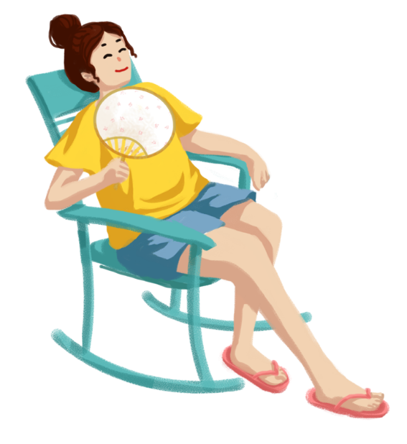
[标题]
标题数字等都可以通过点击和重新输入进行更改，顶部“开始”面板中可以对字体、字号、颜色、行距等进行修改。标题数字等都可以通过点击和重新输入进行更改，顶部“开始”面板中可以对字体、字号、颜色、行距等进行修改。

Slide 15
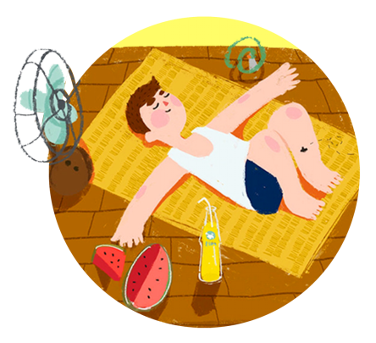
请在这里输入标题
请在这里输入标题
标题数字等都可以通过点击和重新输入进行更改，顶部“开始”面板中可以对字体、字号、颜色、行距等进行修改
标题数字等都可以通过点击和重新输入进行更改，顶部“开始”面板中可以对字体、字号、颜色、行距等进行修改

Slide 16
Truth is the lifeblood of life, is the foundation of all values
夏至风俗

Slide 17
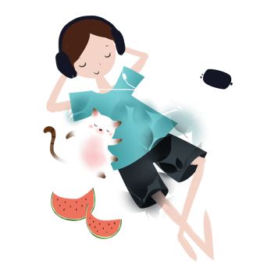
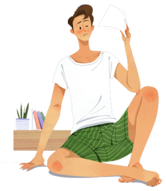
夏至日，妇女们即互相赠送折扇、脂粉等什物。《酉阳杂俎·礼异》：“夏至日，进扇及粉脂囊，皆有辞。”“扇”，借以生风；“粉脂”，以之涂抹，散体热所生浊气，防生痱子。在朝廷，“夏至”之后，皇家则拿出“冬藏夏用”的冰“消夏避伏”，而且从周代始，历朝沿用，进而成为制度。
消夏避伏
夏至时值麦收，自古以来有在此时庆祝丰收、祭祀祖先之俗，以祈求消灾年丰。因此，夏至作为节日，纳入了古代祭神礼典。《周礼·春官》载：“以夏日至，致地方物魈。”周代夏至祭神，意为清除荒年、饥饿和死亡。夏至日正是麦收之后，农人既感谢天赐丰收，又祈求获得“秋报”。夏至前后，有的地方举办隆重的“过夏麦”，系古代“夏祭”活动的遗存。
祭神祀祖

Slide 18
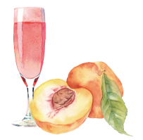
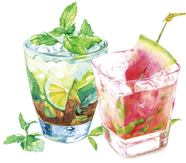
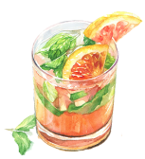
点击添加标题
点击添加标题
点击添加标题
您的内容打在这里，或者通过复制您的文本后，在此框中选择粘贴，并选择只保留文字
您的内容打在这里，或者通过复制您的文本后，在此框中选择粘贴，并选择只保留文字
您的内容打在这里，或者通过复制您的文本后，在此框中选择粘贴，并选择只保留文字

Slide 19
Truth is the lifeblood of life, is the foundation of all values
夏至诗词

Slide 20
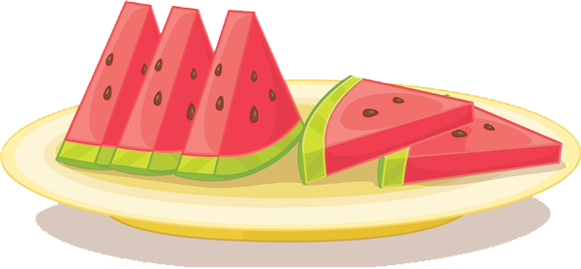
夏至
长养功已极，大运忽云迁。人间漫未知，微阴生九原。杀生忽更柄，寒暑将成年。
崔巍干云树，安得保芳鲜。几微物所忽，渐进理必然。韪哉观化子，默坐付忘言。

Slide 21
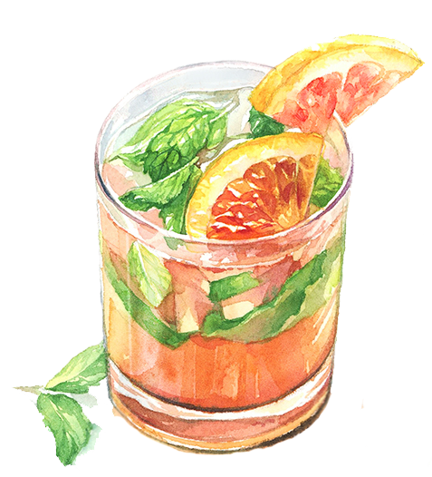
夏至避暑北池
昼晷已云极，宵漏自此长。
未及施政教，所忧变炎凉。
公门日多暇，是月农稍忙。
高居念田里，苦热安可当。
亭午息群物，独游爱方塘。
门闭阴寂寂，城高树苍苍。
绿筠尚含粉，圆荷始散芳。
于焉洒烦抱，可以对华觞。

Slide 22
感谢观看

